Slide 1
«В гостях у сказки»
Конкурс зимних построек

Slide 2
На участке ясельной группы воспитатели слепили сказочных снежных героев, образы которых доставляют много радости нашим воспитанникам.

Slide 3
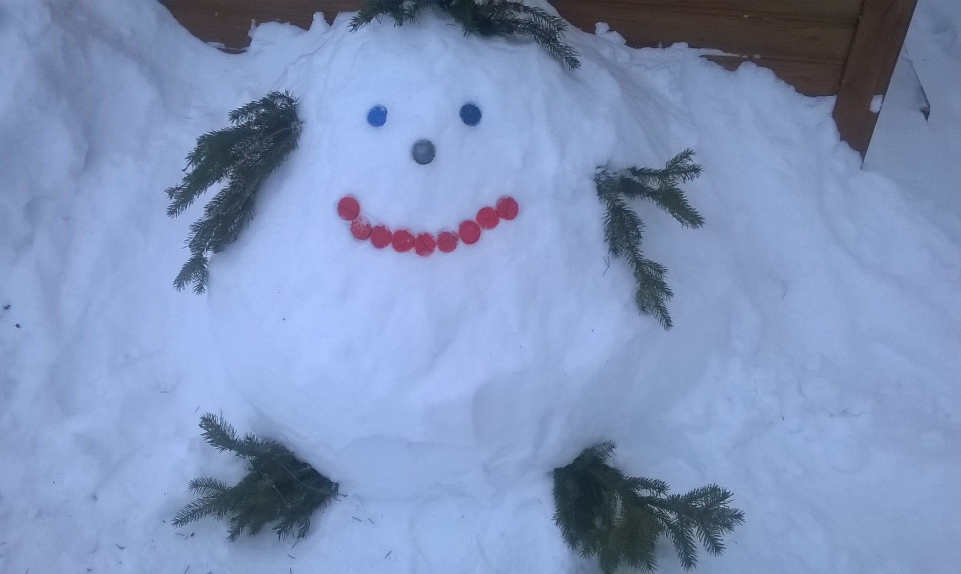
При входе на групповой участок наших деток встречает старичок-лесовичок

Slide 4
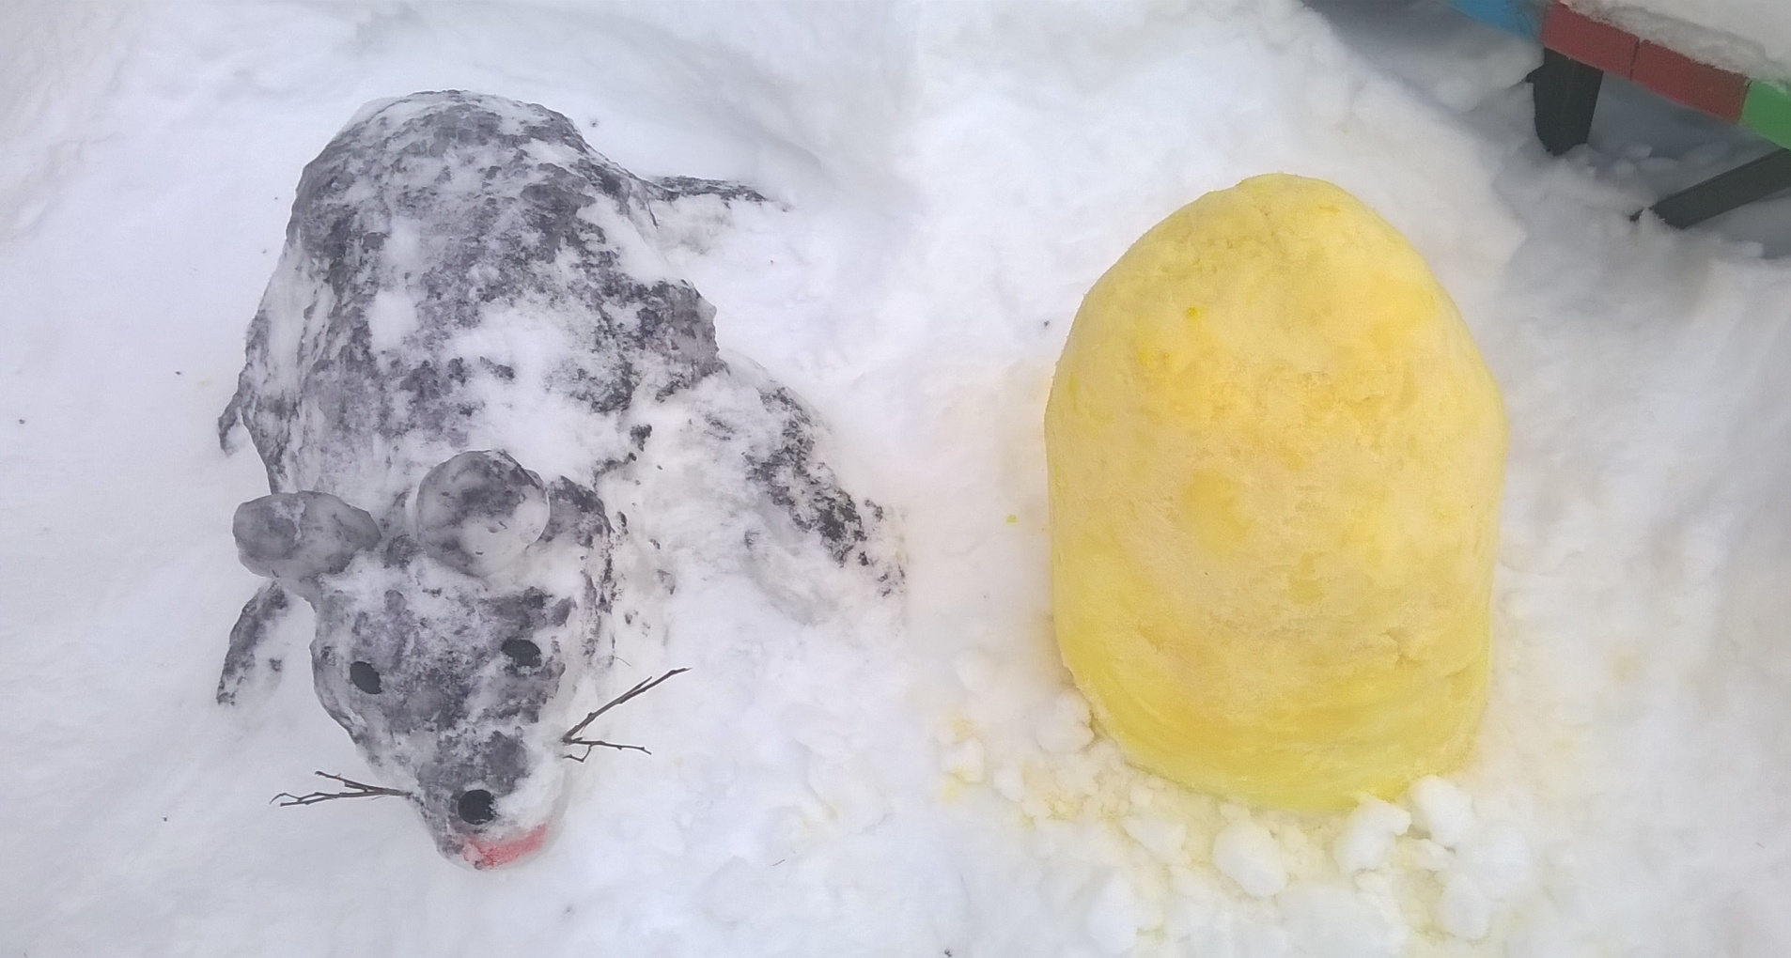
А вот и герои из сказки «Курочка Ряба» радуют своим присутствием наших деток

Slide 5
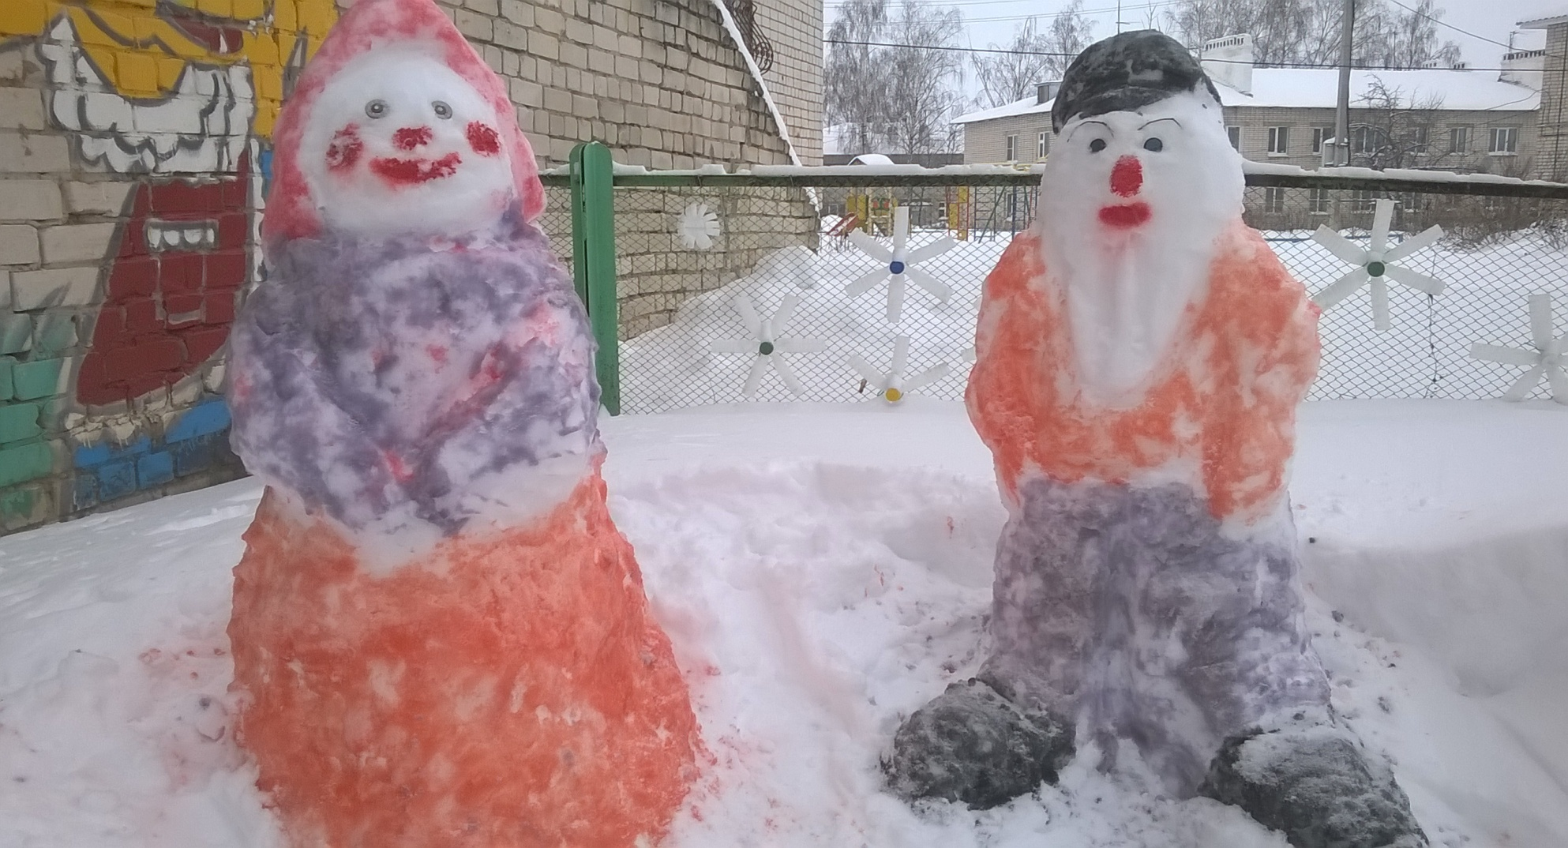
Бабушка с дедушкой из сказки «Колобок»
встречают наших деток каждое утро

Slide 6
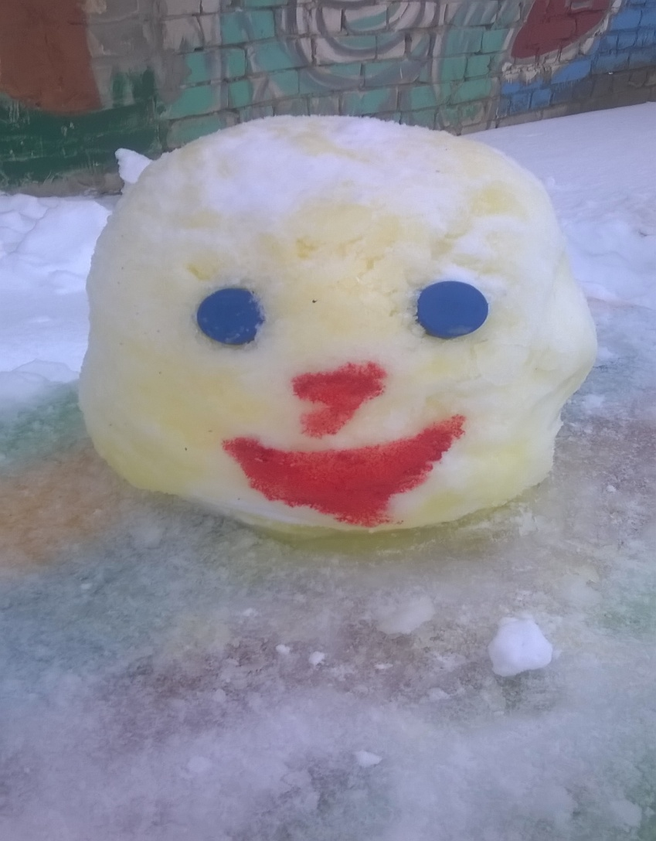
А вот и сам Колобок весело улыбается
нашим ребяткам

Slide 7
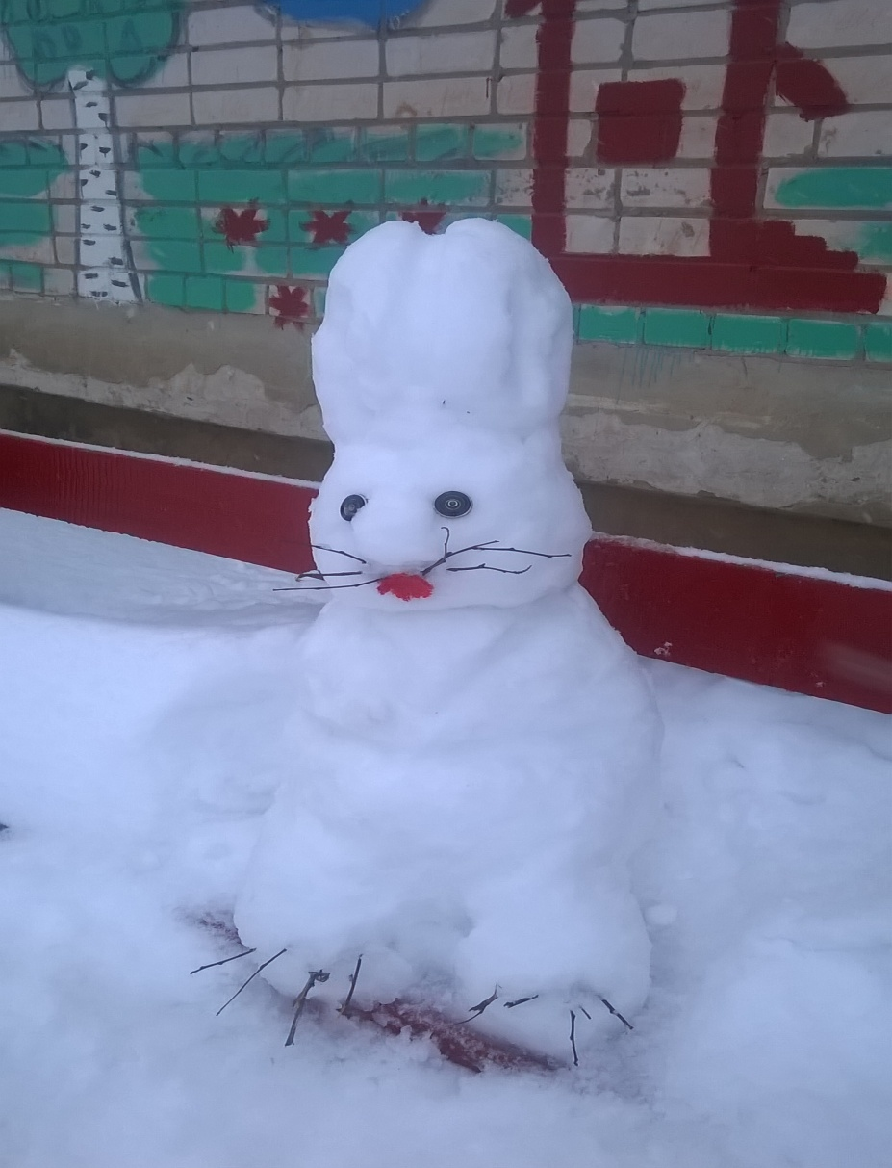
И зайчик-побегайчик из сказки «Теремок» прибежал к нашим деткам из леса

Slide 8
Воспитатели группы:
Старкова Марина Петровна
и
Середнева Валентина Николаевна
получили взамен за свою работу улыбки
и хорошее настроение ребят

